Slide 1
עבודות שיחולפו ע"י
בינה מלאכותית ורובוטים בעתיד

Slide 2
נותני שירות בענף המזון ( קופאים,מלצרים,עובדי מזון מהיר וכו... )
> אנחנו כבר רואים את זה קורה, לדוגמא:
-צ'קאאוט לבד בסופר, עגלות עם קופה עליהם:
בעתיד לדעתי זה יישתדרג עוד יותר, לא יהיו קופאיות יותר והכל יהיה self checkout, עם השגחת AI ומערכות משודרגות, אוליי יהיה משגיח אנושי אחד לפתור בעיות ולשים עין על המכונות.
> הזמנת אוכל במסעדות וטייקאווי:
הכי נפוץ במקדולנדס, אפשר לעשות הזמנה שלמה דרך המסכים שיש להם בסניפים במקום לדבר עם העובדים, וגם בהזמנות יש היום wolt וכדומה במקום להתקשר לסניף ולדבר עם בן אדם.
>מלצרים:
פחות שכיח בישראל אבל לדוגמא שהייתי ביפן ב 2021 הייתי בכמה מסעדות שרובוטים הביאו את התפריט ואז את האוכל לשולחנות במקום מלצרים, אתה נכנס למסעדה,מזמין ומקבל את האוכל בלי לדבר עם אף אחד (וגם משלם)

Slide 3
מנהלי סחורה ( של חנויות מסחריות, סופרים מפעלים...)
בינה מלאכותית משנה את הדרך שבה אנו מנהלים מלאי – היא מסוגלת לנתח, לחזות ולקבל החלטות במקום מנהלי סחורה, דבר שיכול להפוך את התהליך למהיר יותר, מדויק יותר, ויעיל יותר.
המערכת יכולה להמליץ מתי להזמין סחורה וכמה להזמין, בהתבסס על ניתוח ההיסטוריה והביקוש הצפוי.
בשביל לנהל סחורה צריך לדעת את התדירות שבה המוצרים נמכרים, באיזה ימים הם יותר נמכרים ובאיזה פחות, לחזות כמה סחורה להזמין כל פעם לפי סטטיסטיקה וכו'. בינה מלאכותית יכולה לחשב את הסטטיסטיקה בעזרת מעקב אחרי נתוני המכירות של המקום ולחזות כמויות הגיוניות להזמנות עתידיות.

Slide 4
רואי חשבון
AI מאוד טוב במתמטיקה ולהזכיר לך דברים ע"י חיבור ל calendar api , יש לו גם יכולות מרשימות באיסוף וניהול מידע.
העבודה המרכזית של רואה חשבון היא בדיוק הדברים האלה.
לפחות לאנשים בודדים או עסקים קטנים AI יכול לעשות את העבודה הזאתי בצורה מעולה.

Slide 5
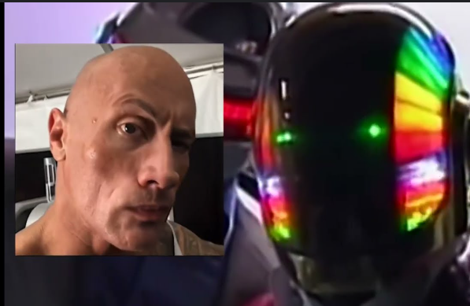
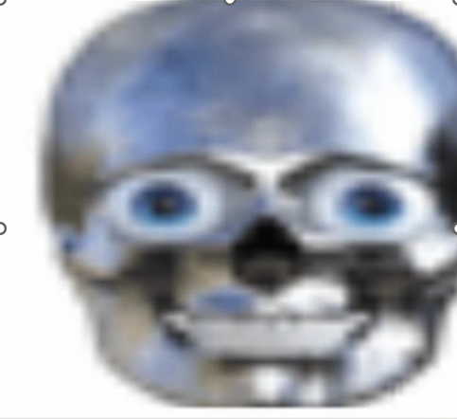
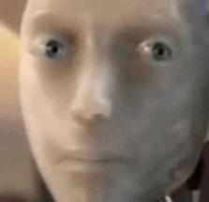
דיון כיתתי
עכשיו אנחנו רוצים לשמוע את דעתכם:
אילו מקצועות אתם חושבים שיוחלפו ע"י בינה מלאכותית בעתיד הקרוב?

